Slide 1
Inicio de la preparación para eventos del Ciclo Olímpico 2024
Subdirección de Calidad para el Deporte
Dirección de Alto Rendimiento
Abril, 2022

Slide 2
Total de actividades programadas para la preparación abril - diciembre 2022
32.5%
(187)
18.1%
(104)
49.5%
(285)
Grupos de Trabajo | Disciplinas | ABR | MAY | JUN | JUL | AGO | SEP | OCT | NOV | DIC | Total
Tiempo y Marca | 14 | 26 | 29 | 34 | 29 | 12 | 17 | 8 | 10 | 2 | 167
Complejidad Coordinativa | 17 | 11 | 17 | 30 | 16 | 15 | 17 | 16 | 9 | 1 | 132
Combate | 5 | 10 | 11 | 9 | 3 | 3 | 6 | 5 | 5 | 1 | 53
Raqueta y Pelota | 14 | 16 | 15 | 25 | 24 | 9 | 11 | 11 | 9 |  | 120
Deporte Adaptado | 30 | 11 | 21 | 20 | 2 | 12 | 11 | 11 | 10 | 6 | 104
Total general | 80 | 74 | 93 | 118 | 74 | 51 | 62 | 51 | 43 | 10 | 576
Se tienen programadas 576 actividades de apoyo a la preparación, para 80 disciplinas deportivas tanto de convencional como en deporte adaptado. 49.5% (285) se realizará en el segundo trimestre; 32.5% (187) están programadas para el tercer trimestre y 18.1% (104) se tienen contemplado realizarse en el último trimestre de 2022.

Slide 3
Campeonatos Mundiales programados para el periodo abril - diciembre 2022
53.8%
(49)
19.8%
(18)
26.4%
(24)
Grupo | Disciplinas | ABR | MAY | JUN | JUL | AGO | SEP | OCT | NOV | DIC | TOTAL
Combate | 5 | 1 | 1 |  | 1 | 2 | 2 | 1 | 2 |  | 10
Complejidad Coordinativa | 12 |  | 1 | 4 | 6 | 7 | 4 | 5 | 3 |  | 30
Deporte Adaptado | 13 | 1 |  | 2 |  | 3 | 3 | 2 | 3 | 1 | 15
Raqueta y Pelota | 8 | 1 |  | 2 | 6 | 1 |  | 2 | 1 |  | 13
Tiempo y Marca | 13 | 1 |  | 4 | 7 | 3 | 4 | 2 | 2 |  | 23
Total | 51 | 4 | 2 | 12 | 20 | 16 | 13 | 12 | 11 | 1 | 91
Se tienen programadas 91 Campeonatos Mundiales, en 51 disciplinas deportivas tanto de convencional como en deporte adaptado. 19.8% (18) se realizará en el segundo trimestre; 53.8% (49) están programadas para el tercer trimestre y 26.4% (24) se tienen contemplado realizarse en el último trimestre de 2022.

Slide 4
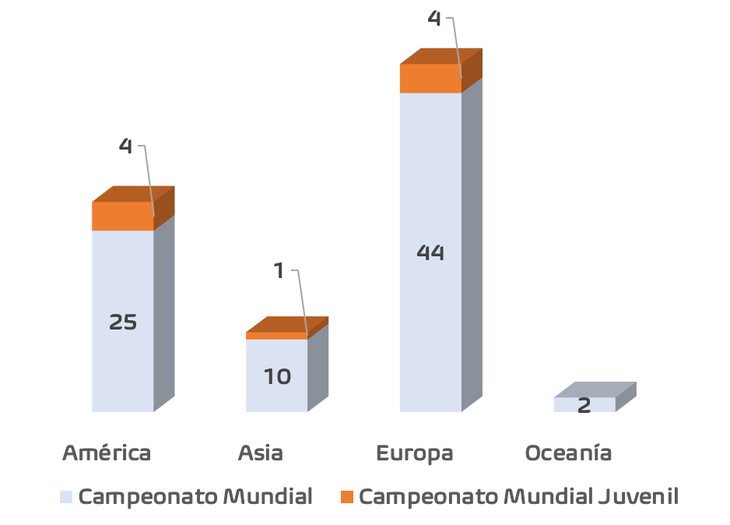
52.7%
(48)
Distribución de continentes de los Campeonatos Mundiales
31.9%
(29)
12.1%
(11)
Se tiene previsto que México participe en 91 Campeonatos Mundiales; 9 Juveniles y 82 en Categoría Mayor.
Un Campeonato Mundial (Para-TKD) esta por definirse .
2.2%
(2)

Slide 5
Resultados de las participaciones de Mexicanos en el periodo ene-mar 2022
Grupo de trabajo | No. Discip. | No. Depor. | Pruebas | No. Eventos | 1 | 2 | 3 | 4°-8° | 9°-16° | 17°-32 | 33 | DNF/DQ | T
Tiempo y Marca | 4 | 85 | 21 | 17 | 1 | 3 | 1 | 22 | 32 | 38 | 12 | 3 | 112
Complejidad Coordinativa | 4 | 53 | 11 | 7 | 7 | 6 | 3 | 5 | 8 | 19 | 6 |  | 54
Combate | 2 | 106 | 27 | 2 | 3 | 3 | 15 | 45 | 19 | 27 |  |  | 112
Raqueta y Conjunto | 4 | 39 | 7 | 8 | 2 | 3 | 4 | 5 | 7 | 16 | 3 |  | 40
Deporte Adaptado | 4 | 29 | 52 | 4 | 1 | 2 | 3 | 20 | 11 | 23 |  | 1 | 61
Total | 18 | 312 | 118 | 38 | 14 | 17 | 26 | 97 | 77 | 123 | 21 | 4 | 379

Slide 6
23 de junio - 8 julio 2023
Estatus rumbo a
15 Meses; 64 Semanas
No. | Disciplina | Pruebas |  |  |  | Cuotas
 |  | V | F | X | T | H | M | T
1 | Boliche |  | 5 |  | 5 |  | 6 | 6
2 | Futbol | 1 | 1 |  | 2 | 20 | 20 | 40
3 | Hockey Césped | 1 | 1 |  | 2 | 16 | 16 | 32
4 | Pentatlón Moderno | 2 | 2 | 1 | 5 | 3 | 3 | 6
5 | Tiro con Arco | 4 | 4 | 2 | 10 | 6 | 6 | 12
6 | Voleibol | 1 | 1 |  | 2 | 14 | 14 | 28
7 | Voleibol Playa | 1 | 1 |  | 2 | 2 | 2 | 4
Total |  | 10 | 15 | 3 | 28 | 61 | 67 | 128
Se tiene proyectado convoquen 53 disciplinas deportivas para un aproximado de 490 pruebas como máximo.
Actualmente se han contabilizado de acuerdo con reuniones con Asociaciones Deportivas Nacionales un total de 28 pruebas calificadas con una cuota de 128 deportistas.
En Veracruz 2014 se convocaron 432 pruebas y en Barranquilla 2018 se convocaron 451pruebas.

Slide 7
Antecedente de participación en Juegos Centroamericanos y del Caribe
Lugar | 2 | 1
Oros | 115 | 132
Platas | 106 | 118
Bronces | 111 | 95
4o-8o | 215 | 199
9o-16o | 53 | 53
+17o | 29 | 17
DNF/DQ | 10 | 7
No. Deportistas | 720 | 673
No. Pruebas | 419 | 416
No. Disciplinas | 46 | 47

Slide 8
Estatus rumbo a
20 octubre - 5 noviembre 2023
19 Meses; 81 Semanas
No. | Disciplina | Pruebas |  |  |  | Cuotas
 |  | V | F | X | T | H | M | T
1 | Atletismo | 2 | 2 |  | 4 | 2 | 2 | 4
2 | Canotaje Velocidad | 1 | 1 |  | 2 | 1 | 1 | 2
3 | Ciclismo Ruta |  | 1 |  | 1 |  | 1 | 1
4 | Clavados | 2 | 2 |  | 4 | 2 | 2 | 4
5 | Gimnasia Trampolín |  | 1 |  | 1 |  | 1 | 1
6 | Lev. Pesas |  | 1 |  | 1 |  | 1 | 1
7 | Natación | 2 | 2 |  | 4 | 2 | 2 | 4
8 | Pentatlón Moderno |  | 1 |  | 1 |  | 1 | 1
9 | Squash | 1 |  |  | 1 | 1 |  | 1
10 | Taekwondo | 1 | 2 |  | 3 | 1 | 2 | 3
11 | Tiro Deportivo | 1 |  |  | 1 | 1 |  | 1
12 | Tiro con Arco | 1 | 2 |  | 3 | 1 | 2 | 3
13 | Triatlón |  | 1 |  | 1 |  | 1 | 1
14 | Vela |  | 1 |  | 1 |  | 1 | 1
15 | Voleibol | 1 | 1 |  | 1 | 12 | 12 | 24
 |  | 12 | 18 |  | 30 | 23 | 29 | 52
Se convocan 54 disciplinas deportivas, esta proyectado que como mínimo convoquen 419 pruebas.
Actualmente se han contabilizado de acuerdo con reuniones con Asociaciones Deportivas Nacionales un total de 30 pruebas calificadas con una cuota de 52 deportistas, lo anterior con cuotas obtenidas de los pasados Juegos Panamericanos Junior celebrados en Cali 2021 y eventos clasificatorios.
En Toronto 2015 se convocaron 366 pruebas y en Lima 2019 se convocaron 419.

Slide 9
Antecedente de participación en Juegos Panamericanos
Lugar | 3
Oros | 37
Platas | 36
Bronces | 63
4o-8o | 183
9o-16o | 93
+17o | 33
DNF/DQ | 16
No. Deportistas | 538
No. Pruebas | 334
No. Disciplinas | 50

Slide 10
Alineación de eventos de preparación y fundamentales del Ciclo 2024
2022
2023
A | M | J | J | A | S | O | N | D | E | F | M | A | M | J | J | A | S | O | N | D
91 Campeonatos Mundiales
Periodo de calificación de cuotas

Slide 11
Colaboración estratégica rumbo a París 2024
Soporte de financiamiento
Asociaciones Deportivas Nacionales
El trabajo colaborativo y la suma de esfuerzos interinstitucionales garantizarán los altos resultados deportivos del Deporte de Alto Rendimiento Mexicano en presente Ciclo Olímpico
Órganos de Cultura Física y Deporte

